Slide 1
Weihnachtsvokabeln

Slide 2
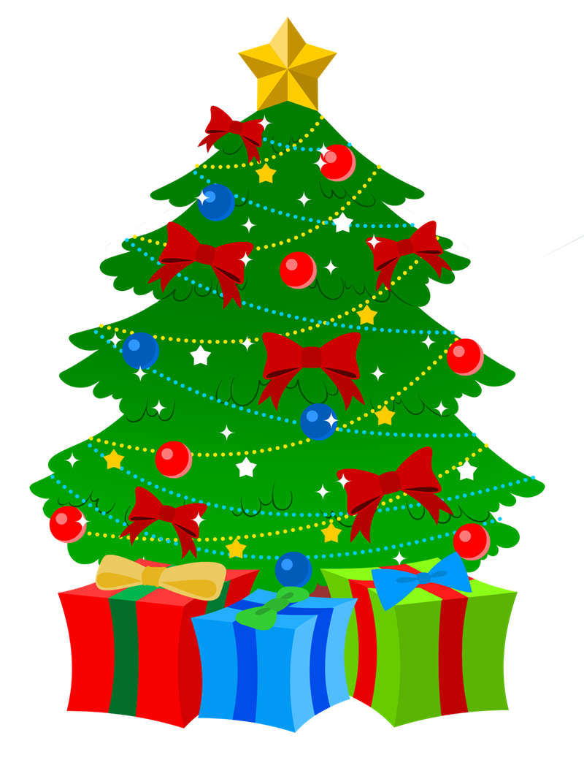
Der Weihnachtsbaum

Slide 3
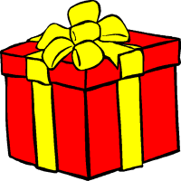
Das Geschenk

Slide 4
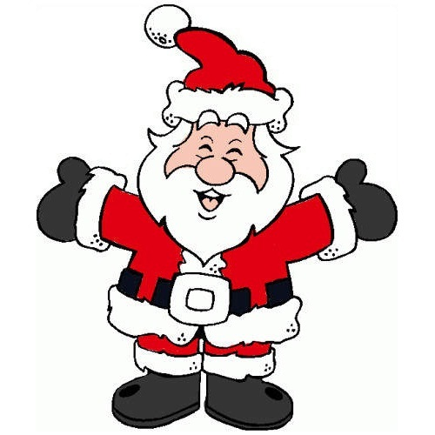
Der Weihnachtsmann/
Nikolaus

Slide 5
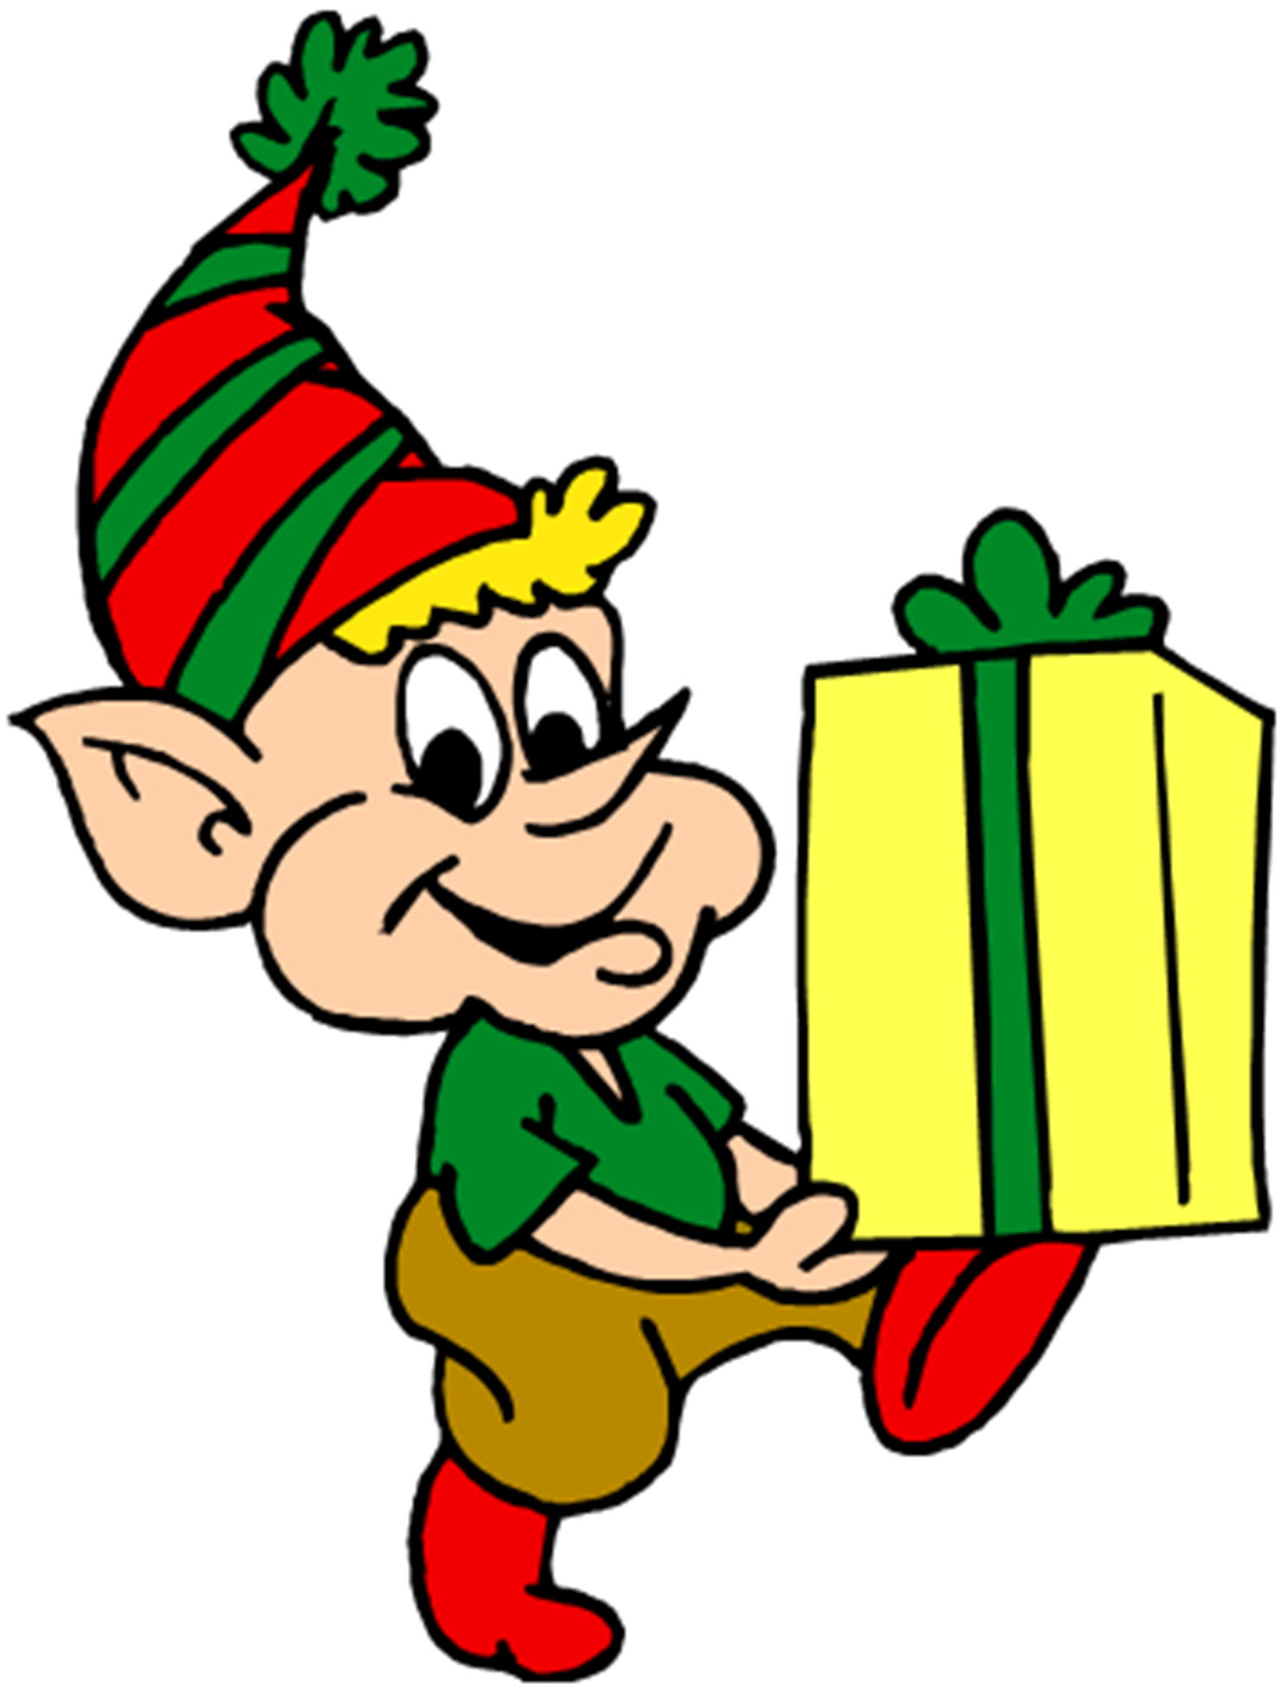
Der Kobold

Slide 6

Der Schnee

Slide 7
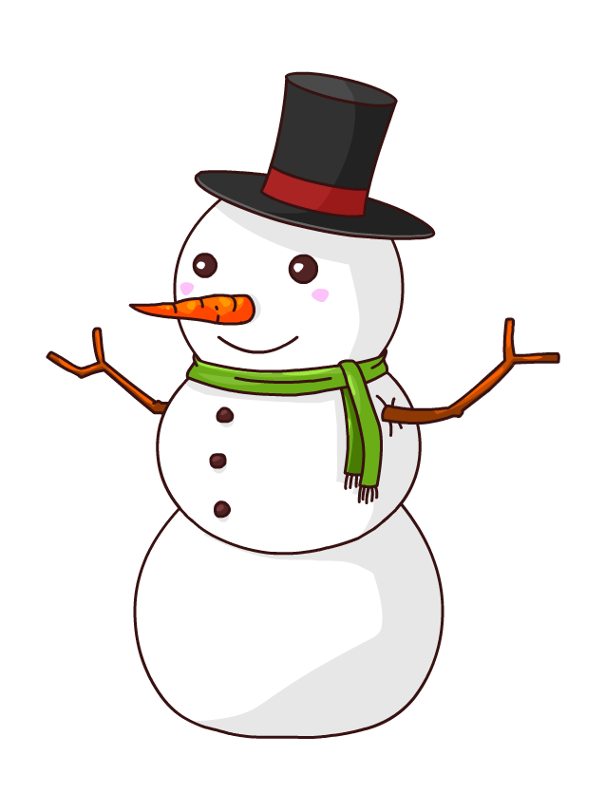
Der Schneemann

Slide 8
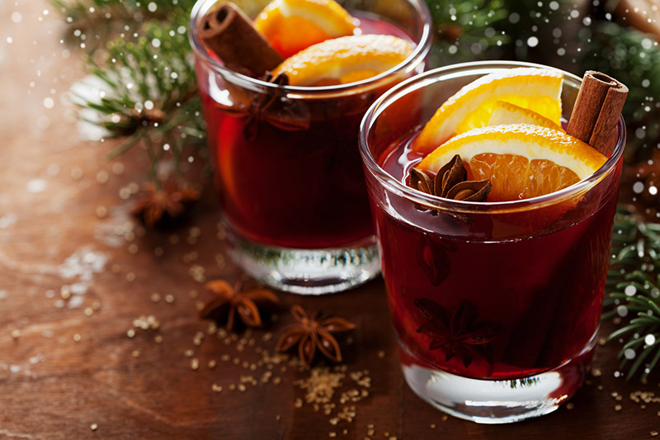
Der Glühwein

Slide 9
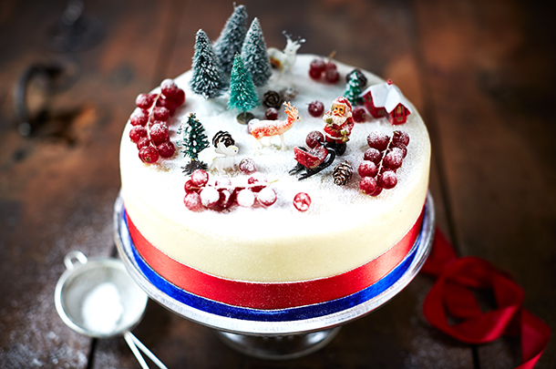
Der Weihnachtskuchen

Slide 10
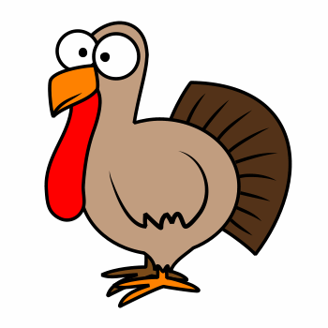
Der Truthahn

Slide 11
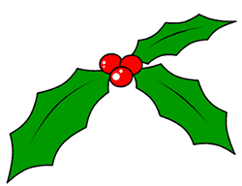
Die Stechpalme

